Slide 1
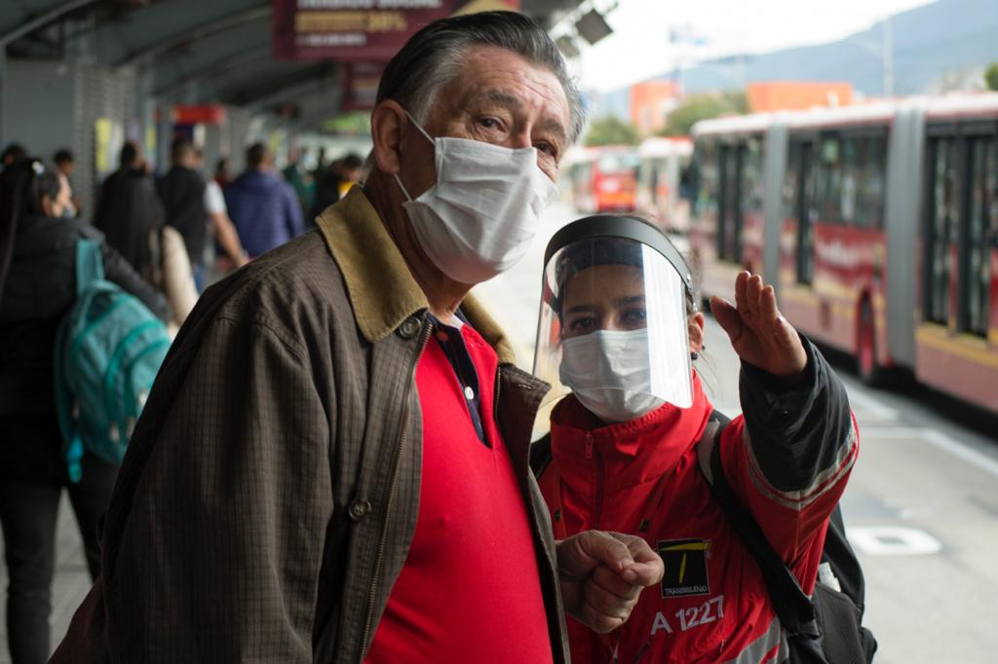
Diálogo ciudadano
Nodo
Suroriental
TRANSMILENIO S.A.
28 de abril de 2021

Slide 2
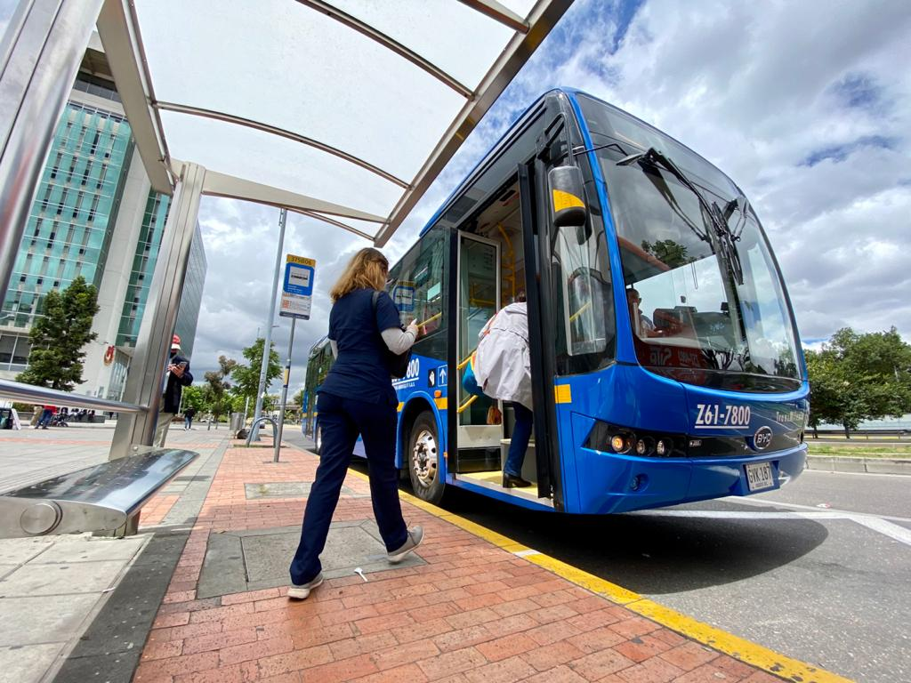
Contexto: ciudad
Cobertura
Servicio por zonas
Infraestructura
Resumen avances aún con pandemia

Slide 3
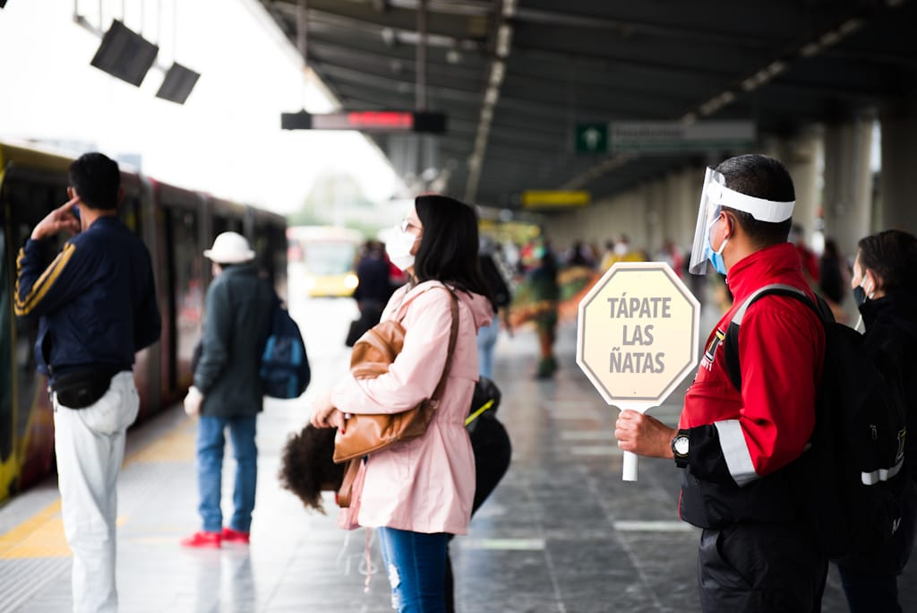
Contexto ciudad
Notes:
Photo by Sean Pollock on Unsplash

Slide 4
IMPORTANCIA PARA LA CIUDAD Y LOS USUARIOS
IMPLEMENTACIÓN TOTAL SITP
IMPORTANCIA PARA LA CIUDAD Y LOS USUARIOS
Implementación total del SITP en su componente zonal, especialmente en las zonas de Perdomo, Suba Central, Fontibón y Usme, que hoy no tienen operador.
Disminución del tiempo de espera de los servicios SITP para los usuarios.
Servicios nuevos que atenderán las principales necesidades de los ciudadanos.
Integración tarifaria entre servicios para toda la ciudad, en sus diferentes componentes
Renovación de vehículos con tecnologías más limpias (Euro VI, Eléctricos, Gas) y chatarrización de los vehículos del SITP provisional.

Slide 5
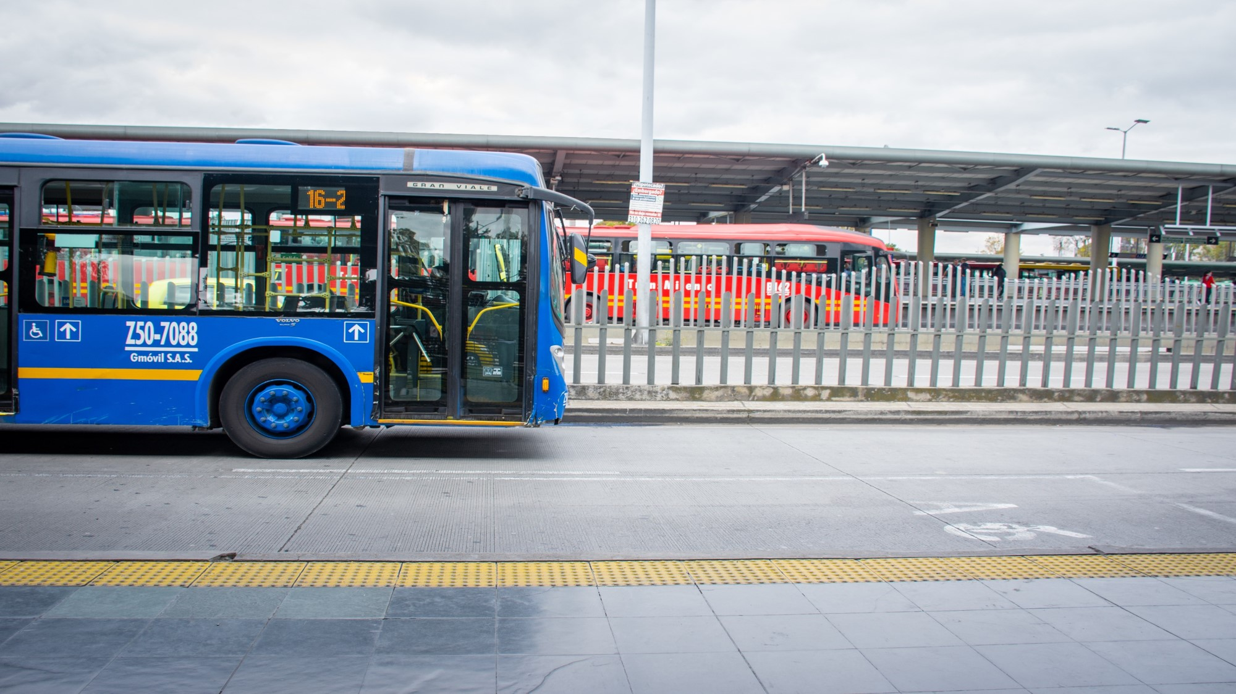
¿Cómo se priorizan rutas para San Cristóbal, Antonio Nariño, Rafael Uribe y Tunjuelito?
Para TRANSMILENIO S.A. es prioridad complementar la cobertura en la ciudad, teniendo en cuenta las zonas que no contaban con concesionario de operación.
La Entidad avanza en un plan estratégico desde el año 2019, a partir del cual se generó un Diseño Operacional Actualizado (DOA), y se estructuraron procesos licitatorios para las zonas que no contaban con operador, a fin de mejorar la oferta de servicios en todas las localidades.
Se buscó garantizar a su vez, la renovación del parque automotor, con tecnologías amigables con el medio Ambiente (GNV, Eléctricos)
Cabe resaltar que durante el año 2020, las estrategias de la Entidad siguieron avanzando a pesar de la pandemia.

Slide 6
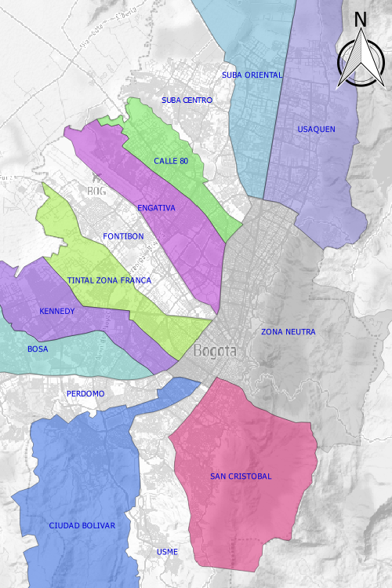
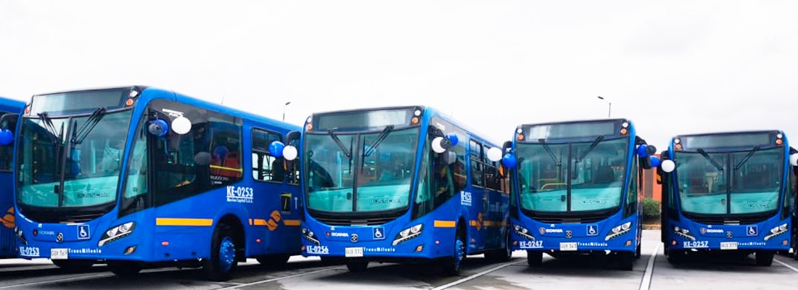
Nuevas rutas del componente zonal en la vigencia 2020
Procesos para la implementación de nuevas rutas.
Diseño Operacional Actualizado - DOA para 9 concesiones vigentes (fase III), mediante otrosí estructural de mayo 29 de 2019.
Implementación de paquetes de rutas (fase V) especialmente en las zonas que no contaban con operador vigente (Perdomo, Suba Central, Fontibón y Usme) para completar cobertura

Slide 7
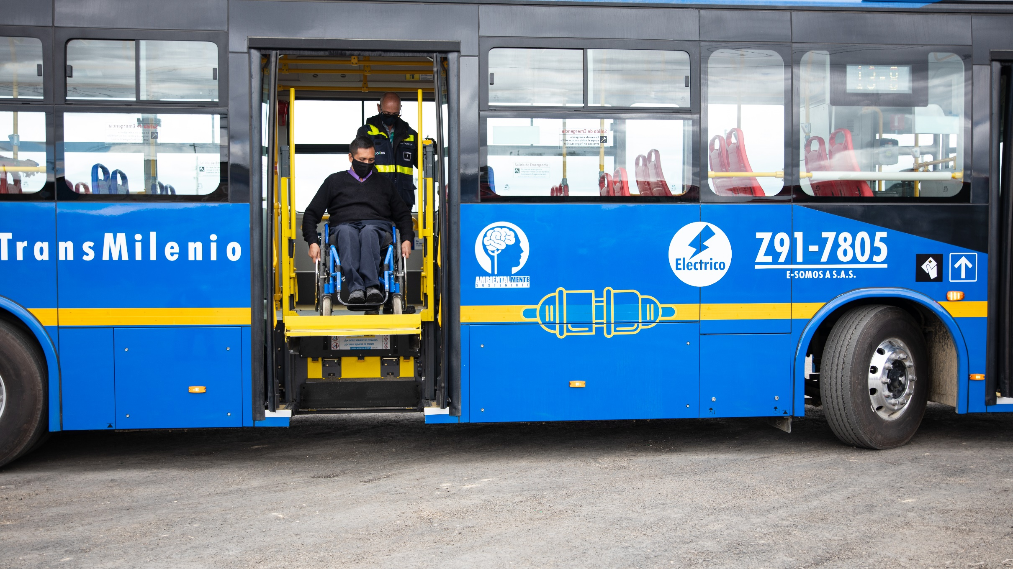
Cobertura
Notes:
Photo by Sean Pollock on Unsplash

Slide 8
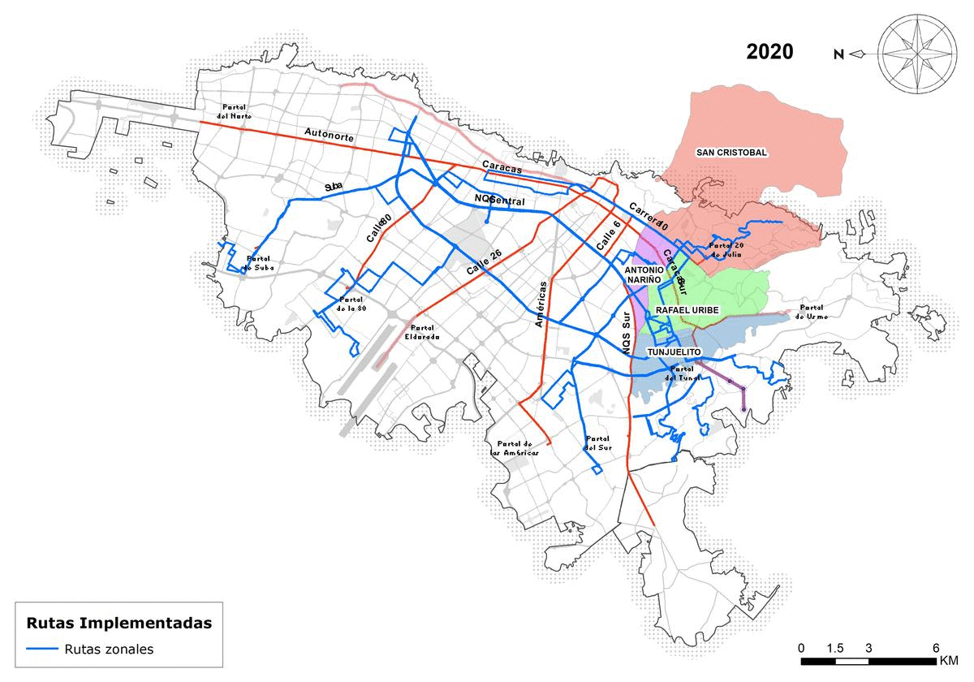
Implementadas 2020
Implementadas 2021
Por implementar 2021-2022
Total rutas

Slide 9
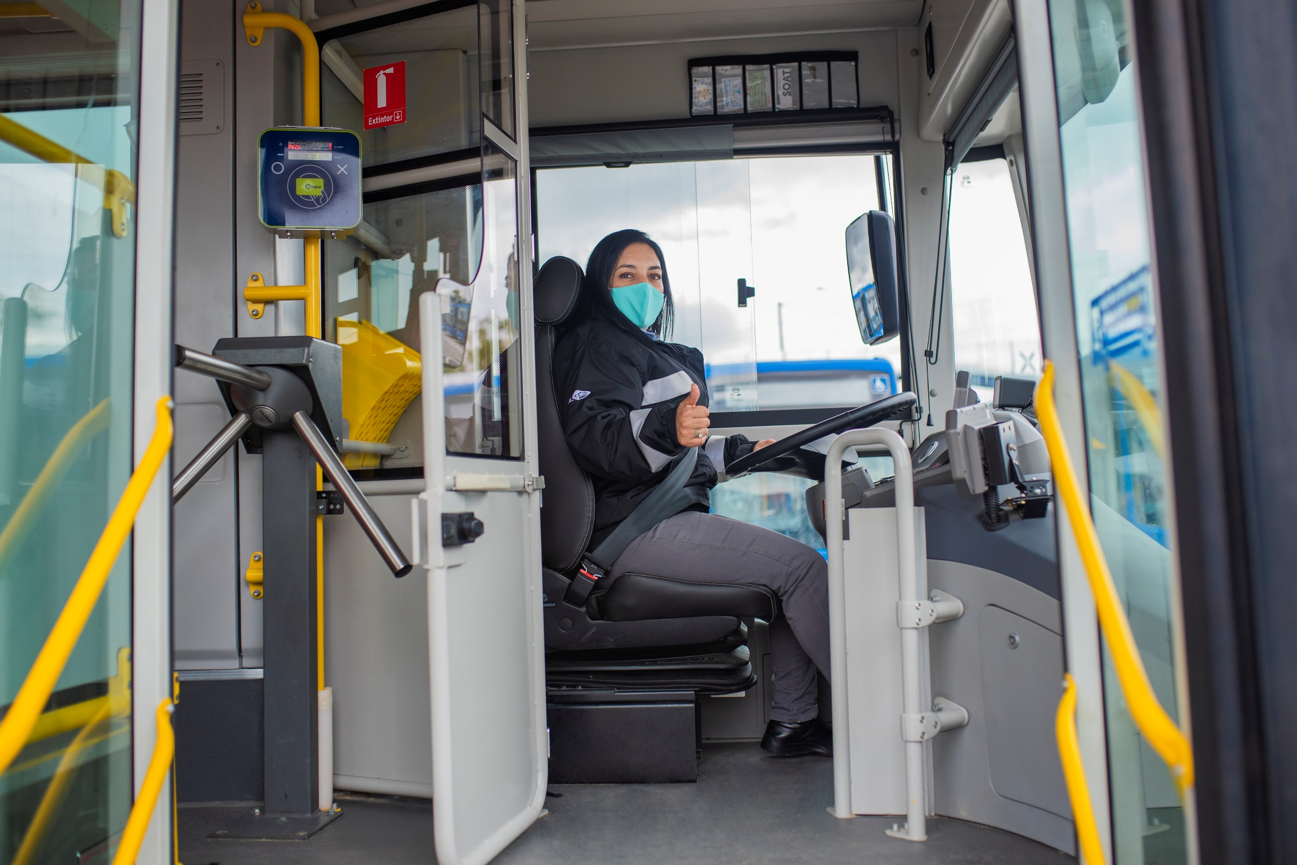
Servicio por zonas

Slide 10


Nuevas rutas del componente zonal en la vigencia 2020
Servicios implementados en el nodo suroriental - 2020
RUTA | NOMBRE | SAN CRISTOBAL | RAFAEL URIBE URIBE | TUNJUELITO | ANTONIO NARIÑO
GL510 | BOSA CENTRO - CLINICA SAN RAFAEL
HC605 | ARBORIZADORA ALTA - SUBA COMPARTIR
HA606 | SAN JOAQUIN - CHICO NORTE
HD607 | ARBORIZADORA ALTA - MORATO
HB608 | ARABIA - CHICO NAVARRA
HA600 | SANTA VIVIANA - CHAPINERO
LD800 | GAVIOTAS - VILLA GLADYS
HF603 | MADELENA CORABASTOS
HA611 | EST. CALLE 100 - SANTO DOMINGO
Total localidad | 4 | 4 | 8 | 5
rutas implementadas en el 2020 para la zona suroriental beneficiando a cerca de 38.000 usuarios diarios en promedio, con una flota aproximada de 200 veh.
9

Slide 11
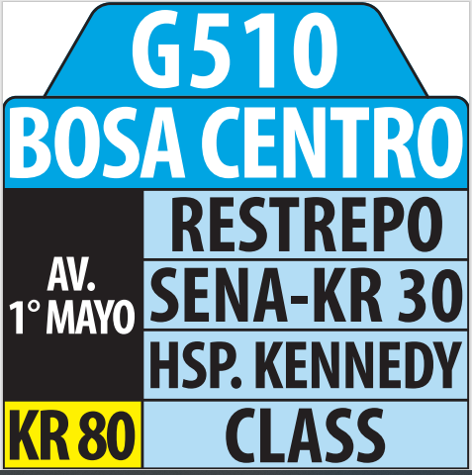
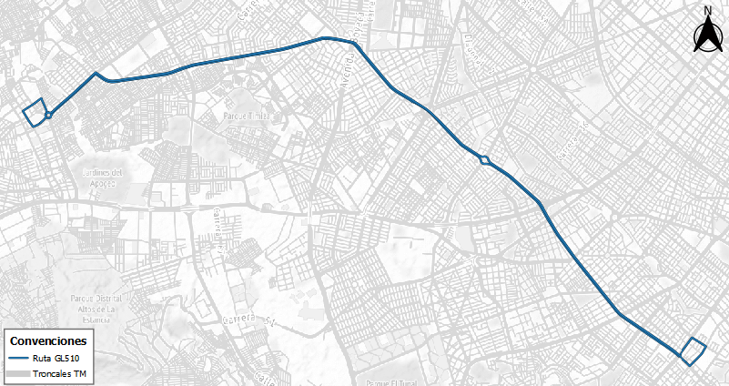

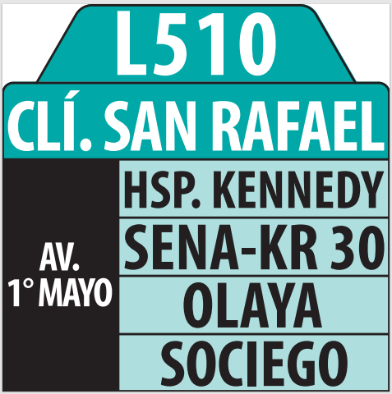
Nuevas rutas del componente zonal en la vigencia 2020
Ruta GL510 “Bosa Centro – Clínica San Rafael”
Inicio operación:
28-sep-2020
Av. 1ro de Mayo

Slide 12
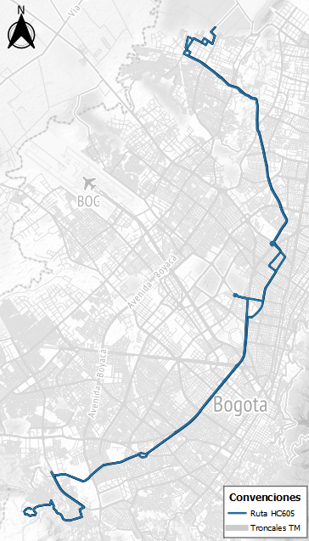
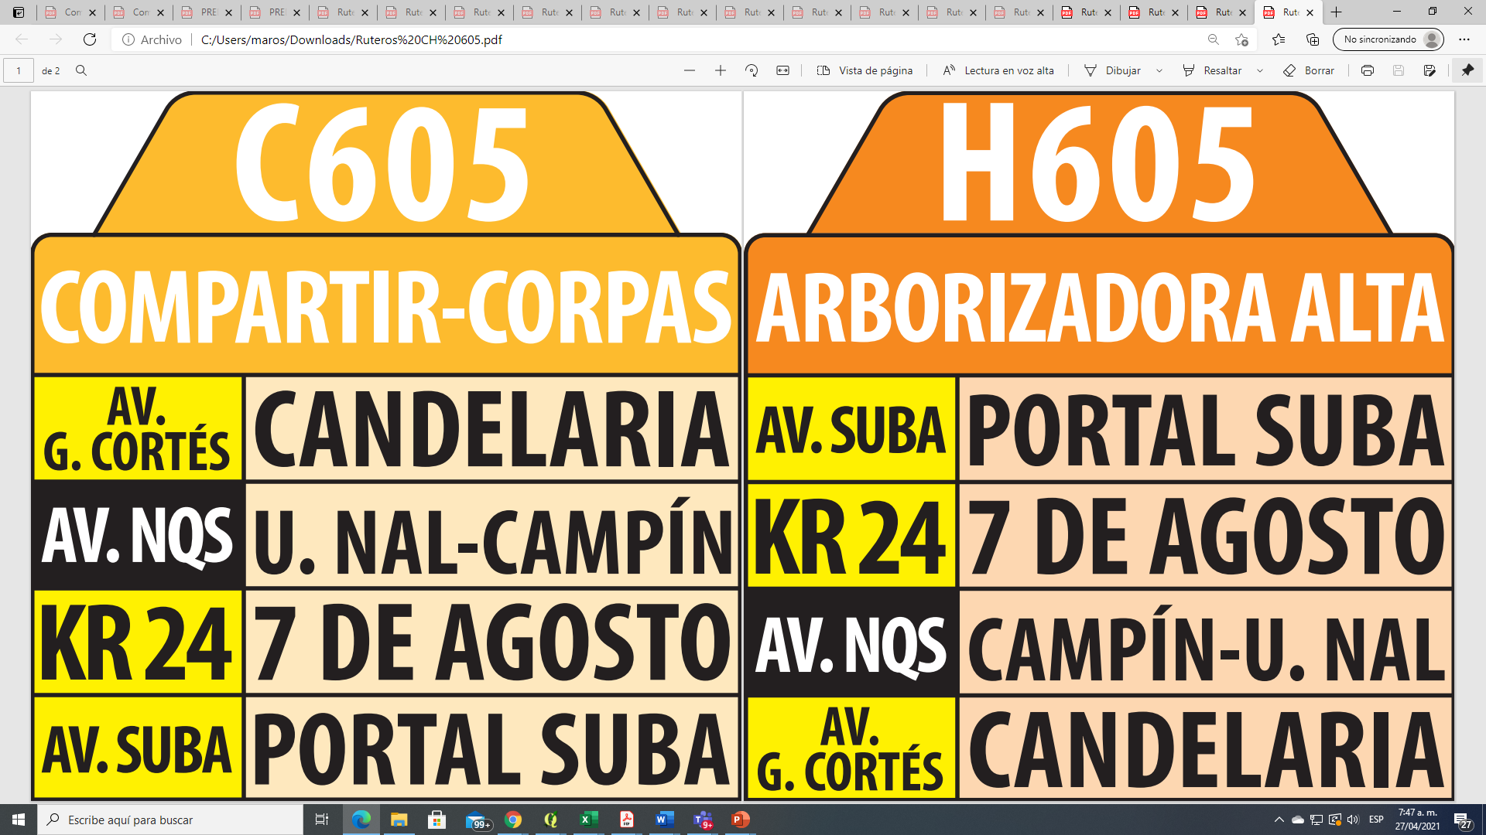

Nuevas rutas del componente zonal en la vigencia 2020
Ruta HC605 “Arborizadora Alta- Suba Compartir-Corpas”
Inicio operación:
12-oct-2020
Av. Suba
Av. NQS

Slide 13

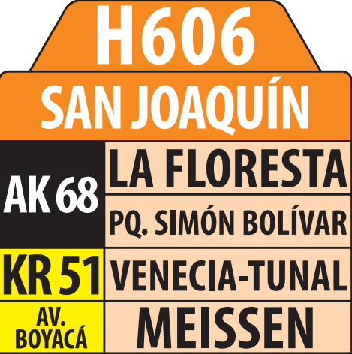
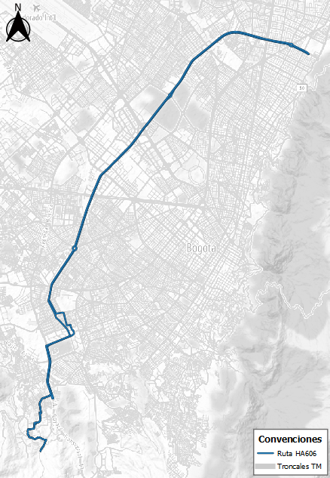
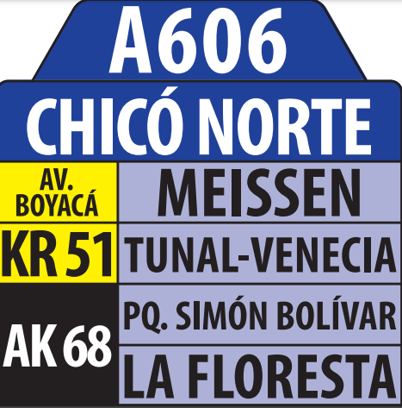
Nuevas rutas del componente zonal en la vigencia 2020
Ruta HA606 “San Joaquín - Chicó Norte”
AC 100
Inicio operación:
19-oct-2020
AK 68
Por: AC 100, AK 68, Venecia, Tunal, Av. Boyacá, Lucero.

Slide 14
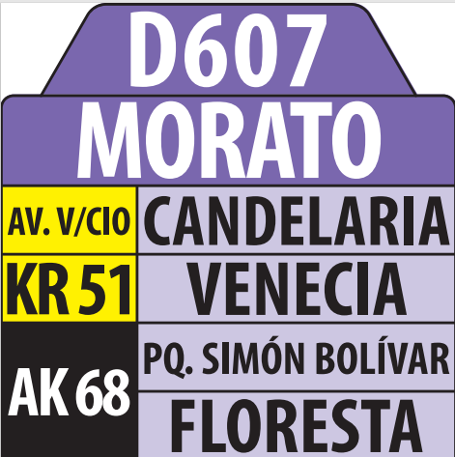
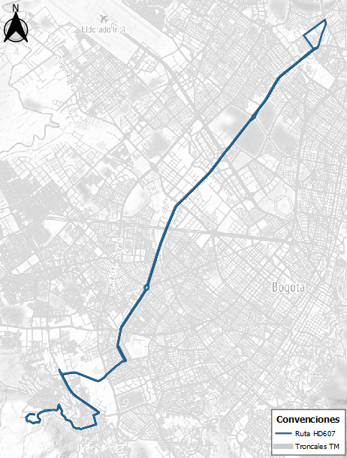

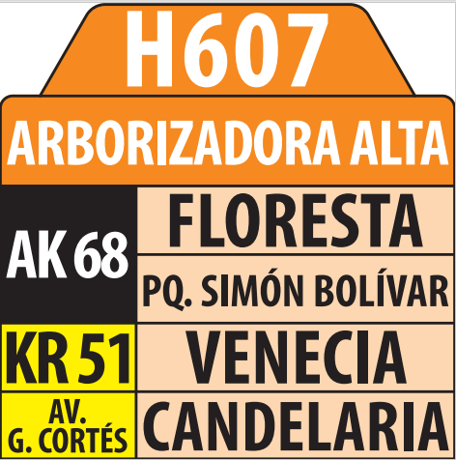
Nuevas rutas del componente zonal en la vigencia 2020
Ruta HD607 “Arborizadora Alta - Morato”
Inicio operación:
19-oct-2020
AK 68

Slide 15
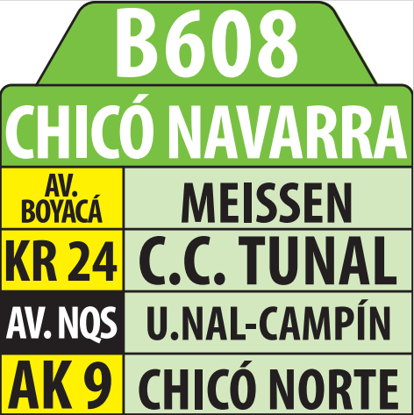
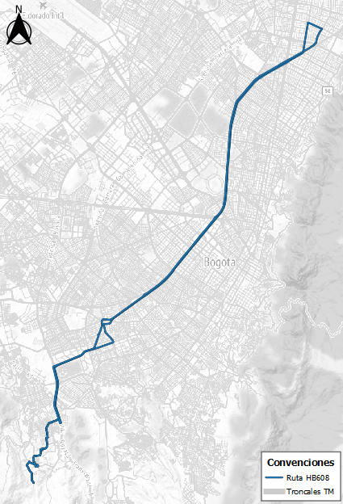
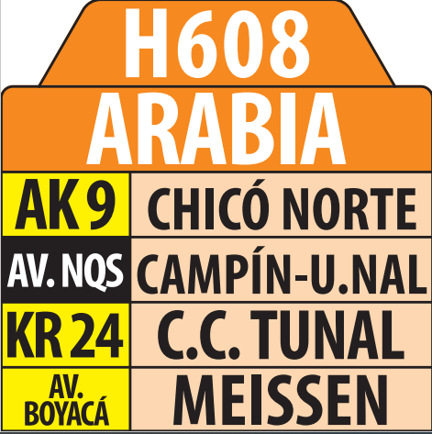
Nuevas rutas del componente zonal en la vigencia 2020
Ruta HB608 “Arabia - Chicó Navarra”
Inicio operación:
26-oct-2020
Av. NQS

Slide 16
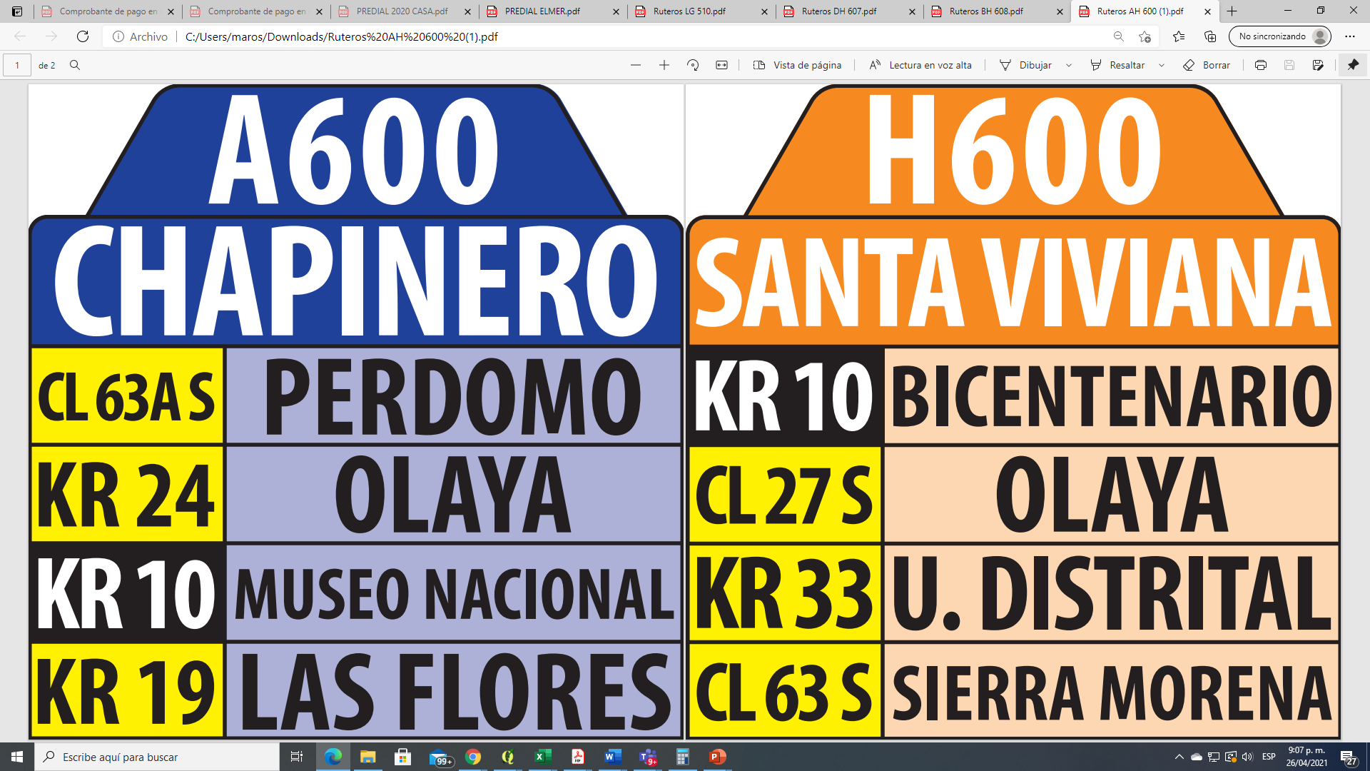
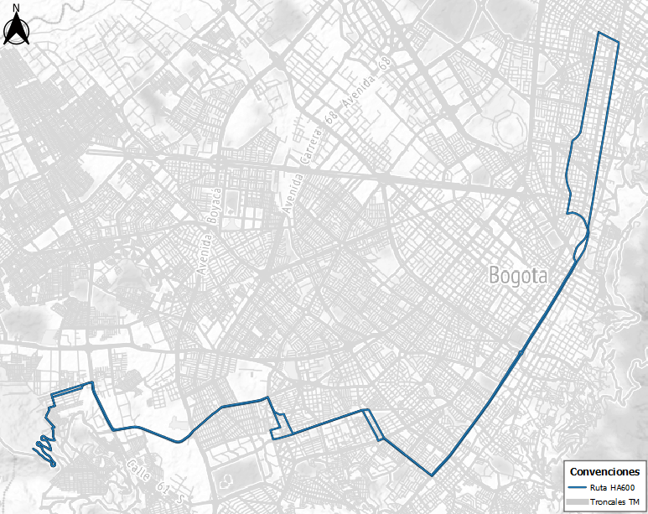
Nuevas rutas del componente zonal en la vigencia 2020
Ruta HA600 “Santa Viviana - Chapinero”
Inicio operación:
31-oct-2020
Av. Carrera 10
KR 33
CL 27 sur

Slide 17
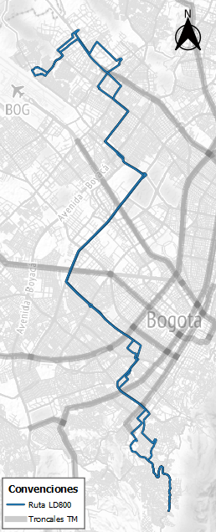
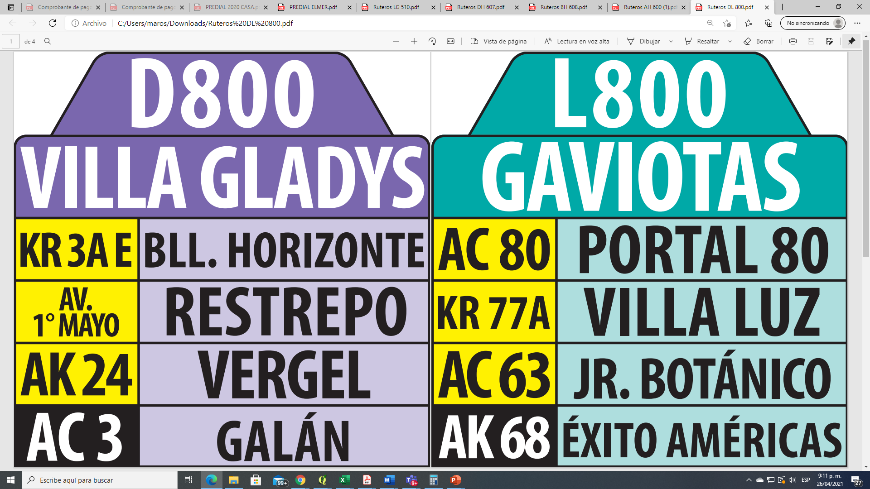
Nuevas rutas del componente zonal en la vigencia 2020
Ruta LD800 “Gaviotas - Villa Gladys”
Inicio operación:
23-nov-2020
AK 68
CL 3

Slide 18
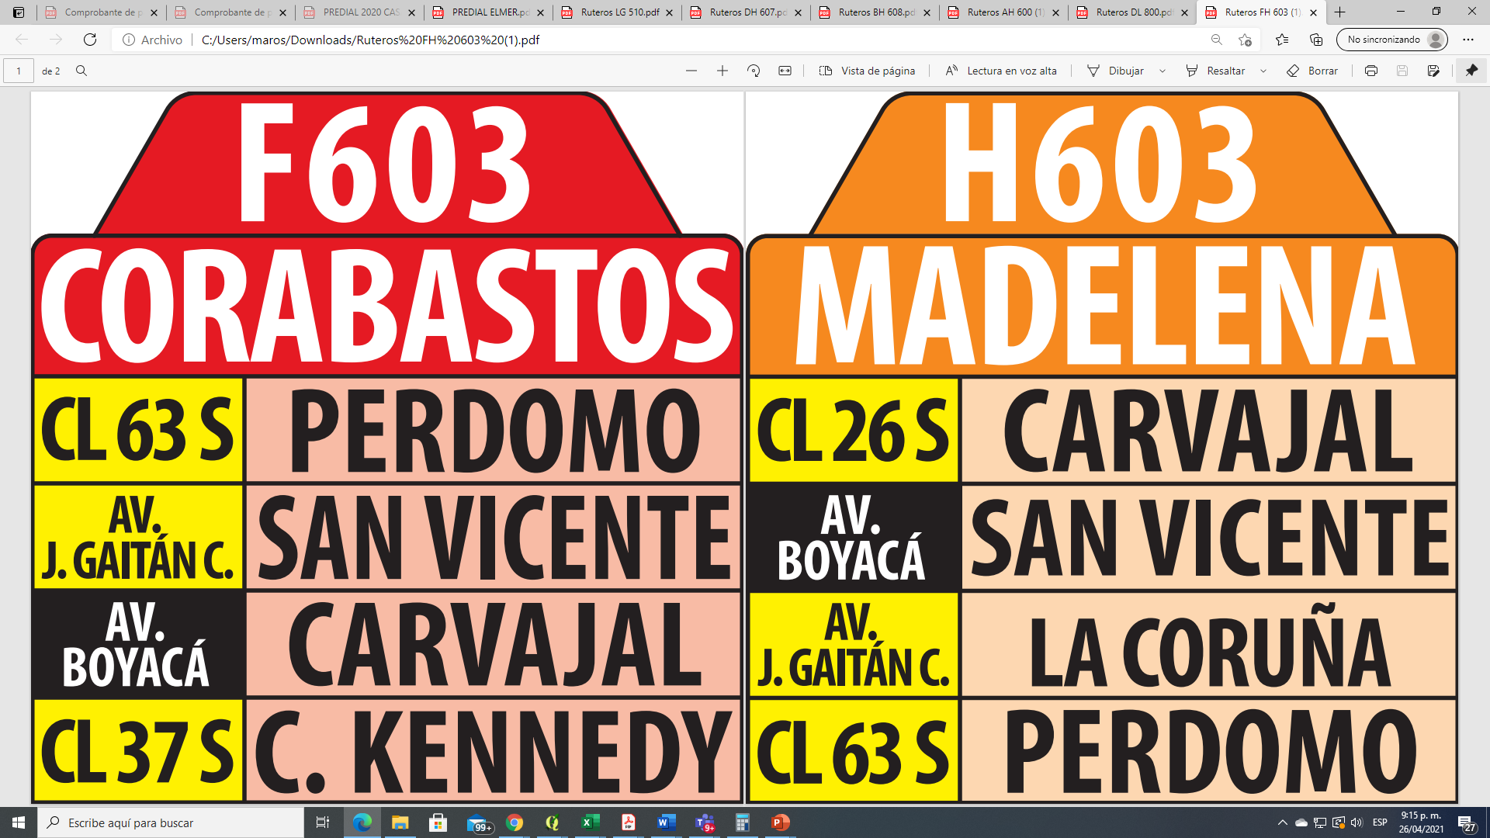
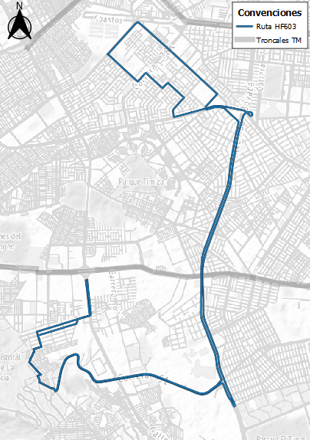
Nuevas rutas del componente zonal en la vigencia 2020
Ruta HF603 “Madelena - Corabastos”
CL 26 sur
Inicio operación:
28-nov-2020
Av. Boyacá
Av. V/ cio
KR 51

Slide 19
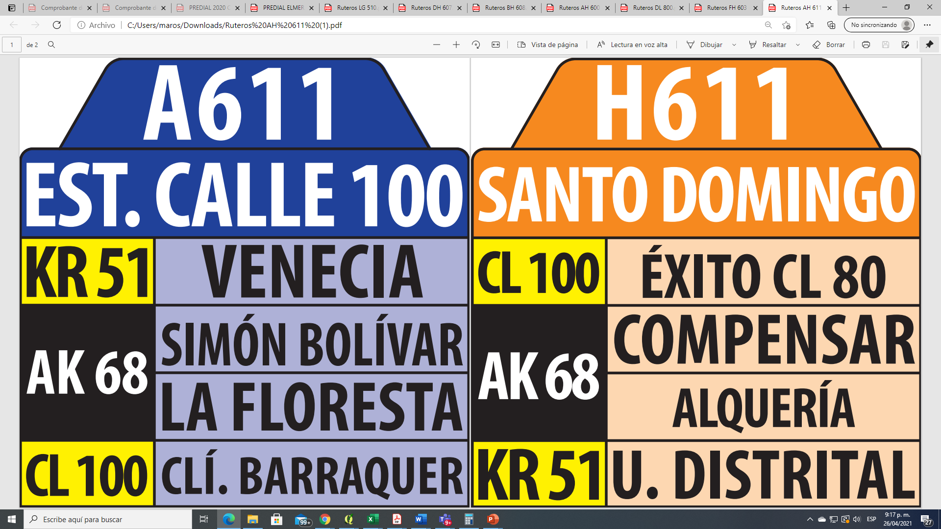
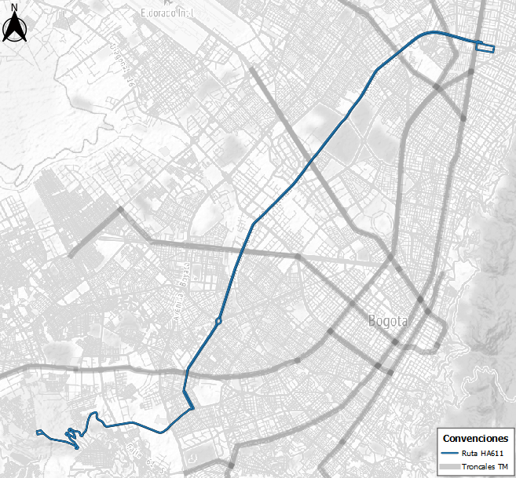
Nuevas rutas del componente zonal en la vigencia 2020
Ruta HA611 “Est. Calle 100 - Santo Domingo”
Inicio operación:
19-dic-2020
Av. Carrera 68

Slide 20

SERVICIOS IMPLEMENTADOS EN EL NODO SURORIENTAL - 2021
RUTA | NOMBRE | SAN CRISTOBAL | RAFAEL URIBE URIBE | TUNJUELITO | ANTONIO NARIÑO
L804 | JUAN REY - TIHUAQUE
HG709 | CERROS DE ORIENTE - LAS DELICIAS
FH408 | TIERRA BUENA - DIANA TURBAY
HB609 | ARBORIZADORA ALTA - UNICENTRO
HL616 | MADELENA - LOS LACHES
HA617 | MADELENA - CENTRO
HA618 | SANTO DOMINGO - GERMANIA
HA619 | ISLA DEL SOL - CHAPINERO
LA805 | GAVIOTAS - SIETE DE AGOSTO
LH613 | PERDOMO - HORACIO ORJUELA
DL205 | BACHUE - BOSQUE SAN CARLOS
HA702 | EL UVAL - LAS NIEVES
HA704 | EL UVAL - GERMANIA
HK700 | BELLAVISTA - TERMINAL SALITRE
HC705 | ALFONSO LOPEZ - VILLA CINDY
HA706 | EL UVAL - SAN DIEGO
HK707 | EL UVAL - EL REFUGIO
HA708 | ANTONIO J. DE SUCRE - CHICO NORTE
Total localidad | 11 | 8 | 15 | 10
18
RUTAS IMPLEMENTADAS EN EL PRIMER TRIMESTRE DE 2021, QUE BRINDAN COBERTURA AL NODO SURORIENTAL, BENEFICIANDO 59000 USUARIOS DIARIOS EN PROMEDIO CON UNA FLOTA DE 311 VEH.

Slide 21
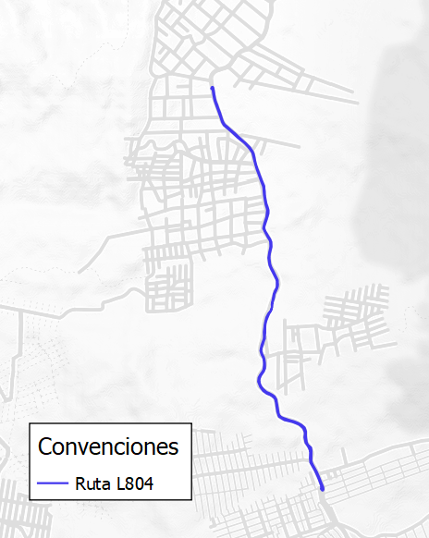

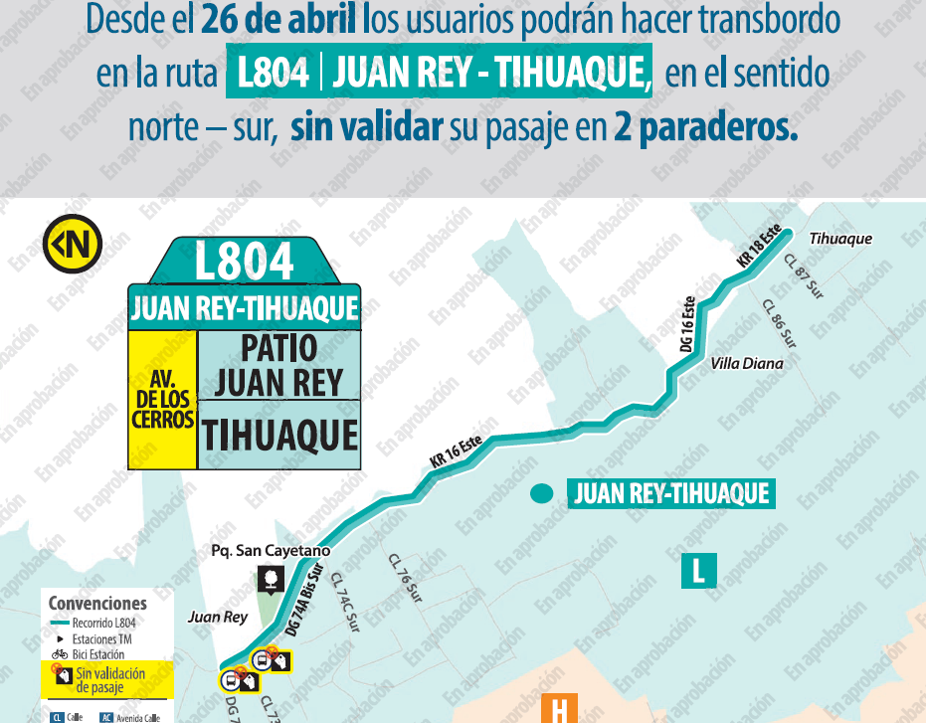
Nuevas rutas del componente zonal en la vigencia 2021
Ruta L804 “Juan Rey - Tihuaque”
Inicio operación:
28-ene-2021
Juan Rey
Av. Los Cerros
Por: Antigua Vía al Llano.
Tihuaque
*Datos correspondientes a febrero de 2021

Slide 22
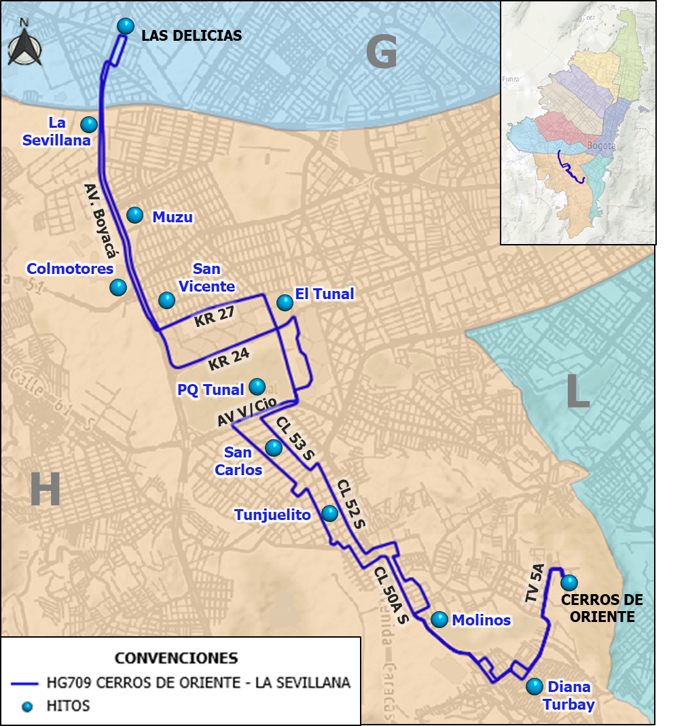
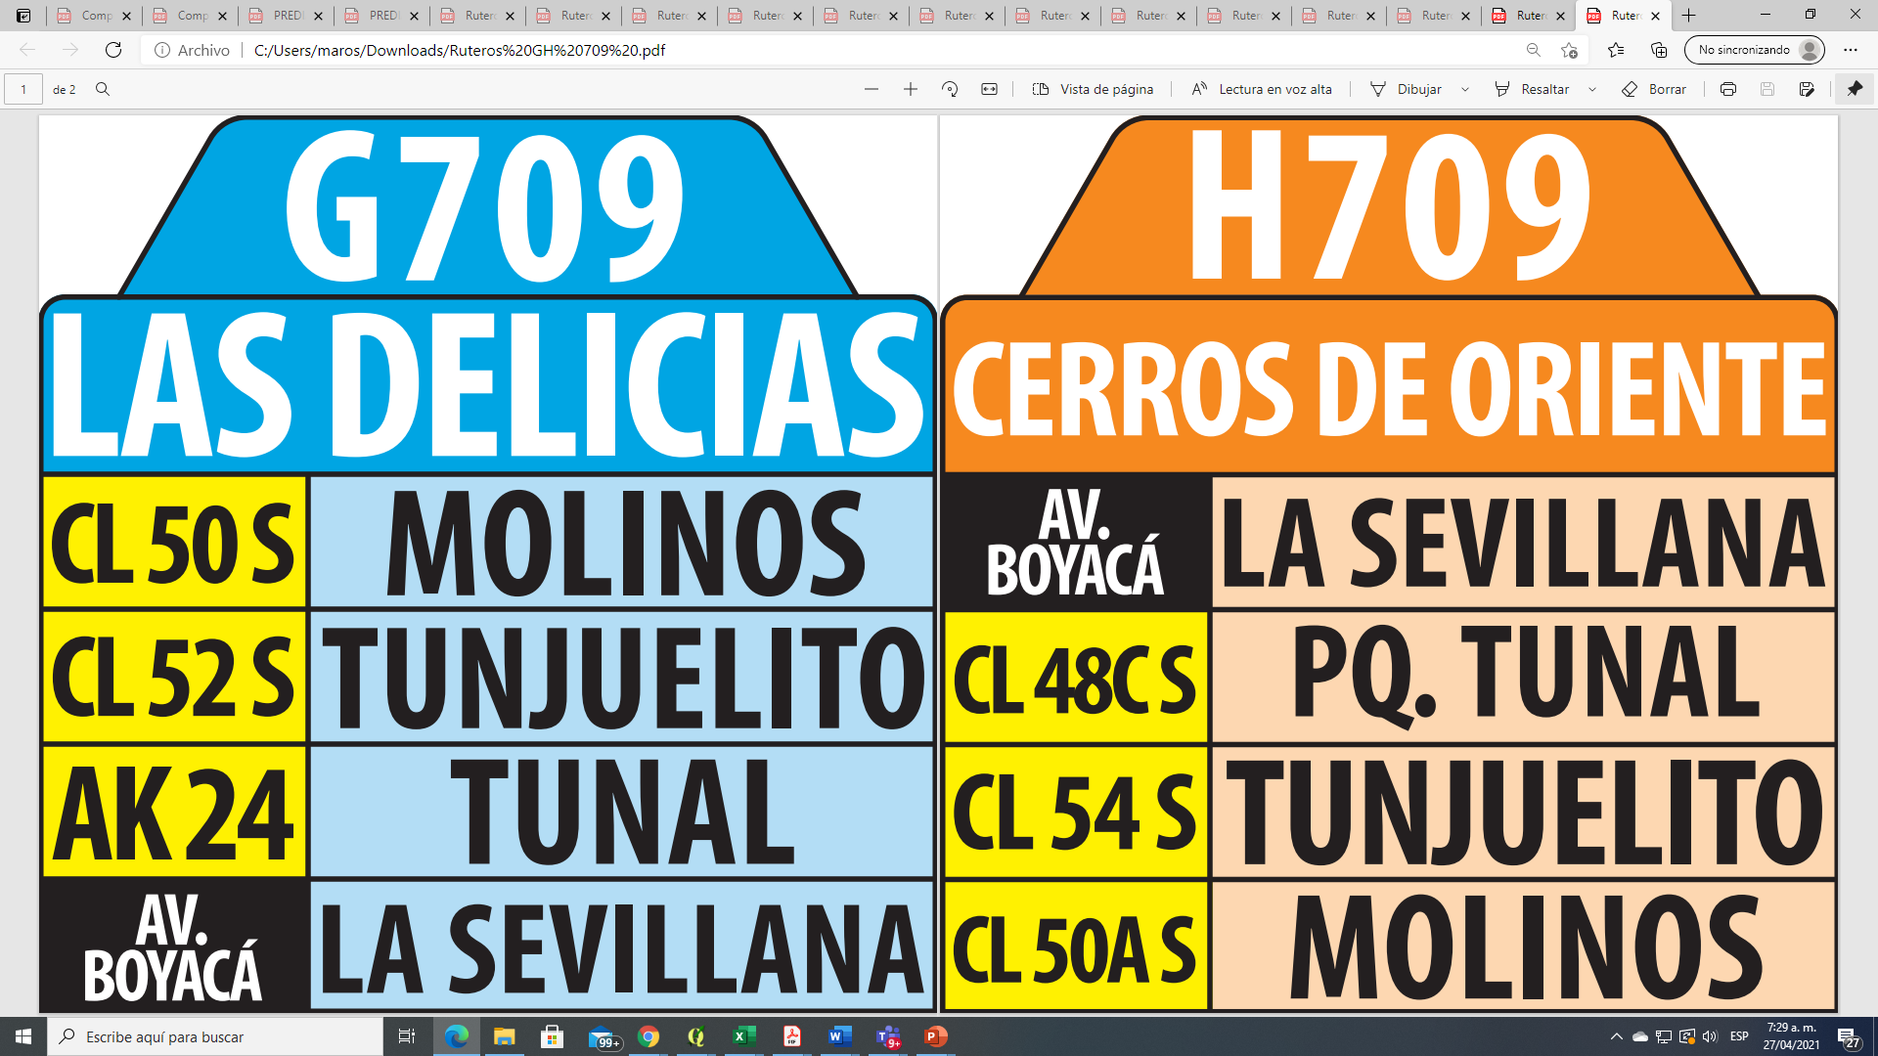
Nuevas rutas del componente zonal en la vigencia 2021
RUTA HG709: CERROS DE ORIENTE – LAS DELICIAS
HG709 CERROS DE ORIENTE-LAS DELICIAS

Slide 23
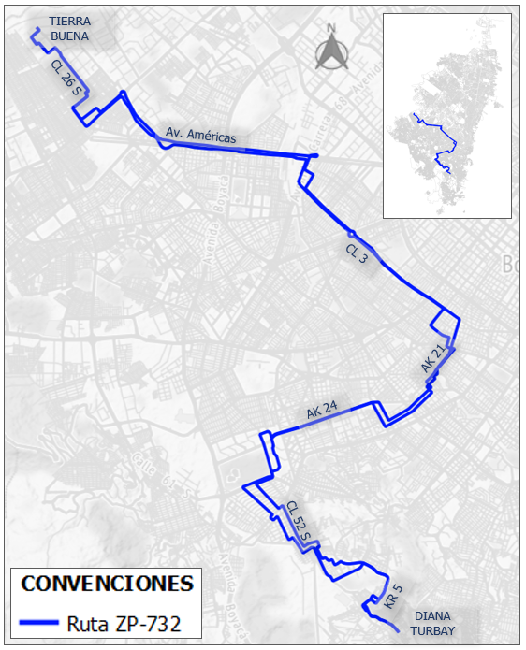
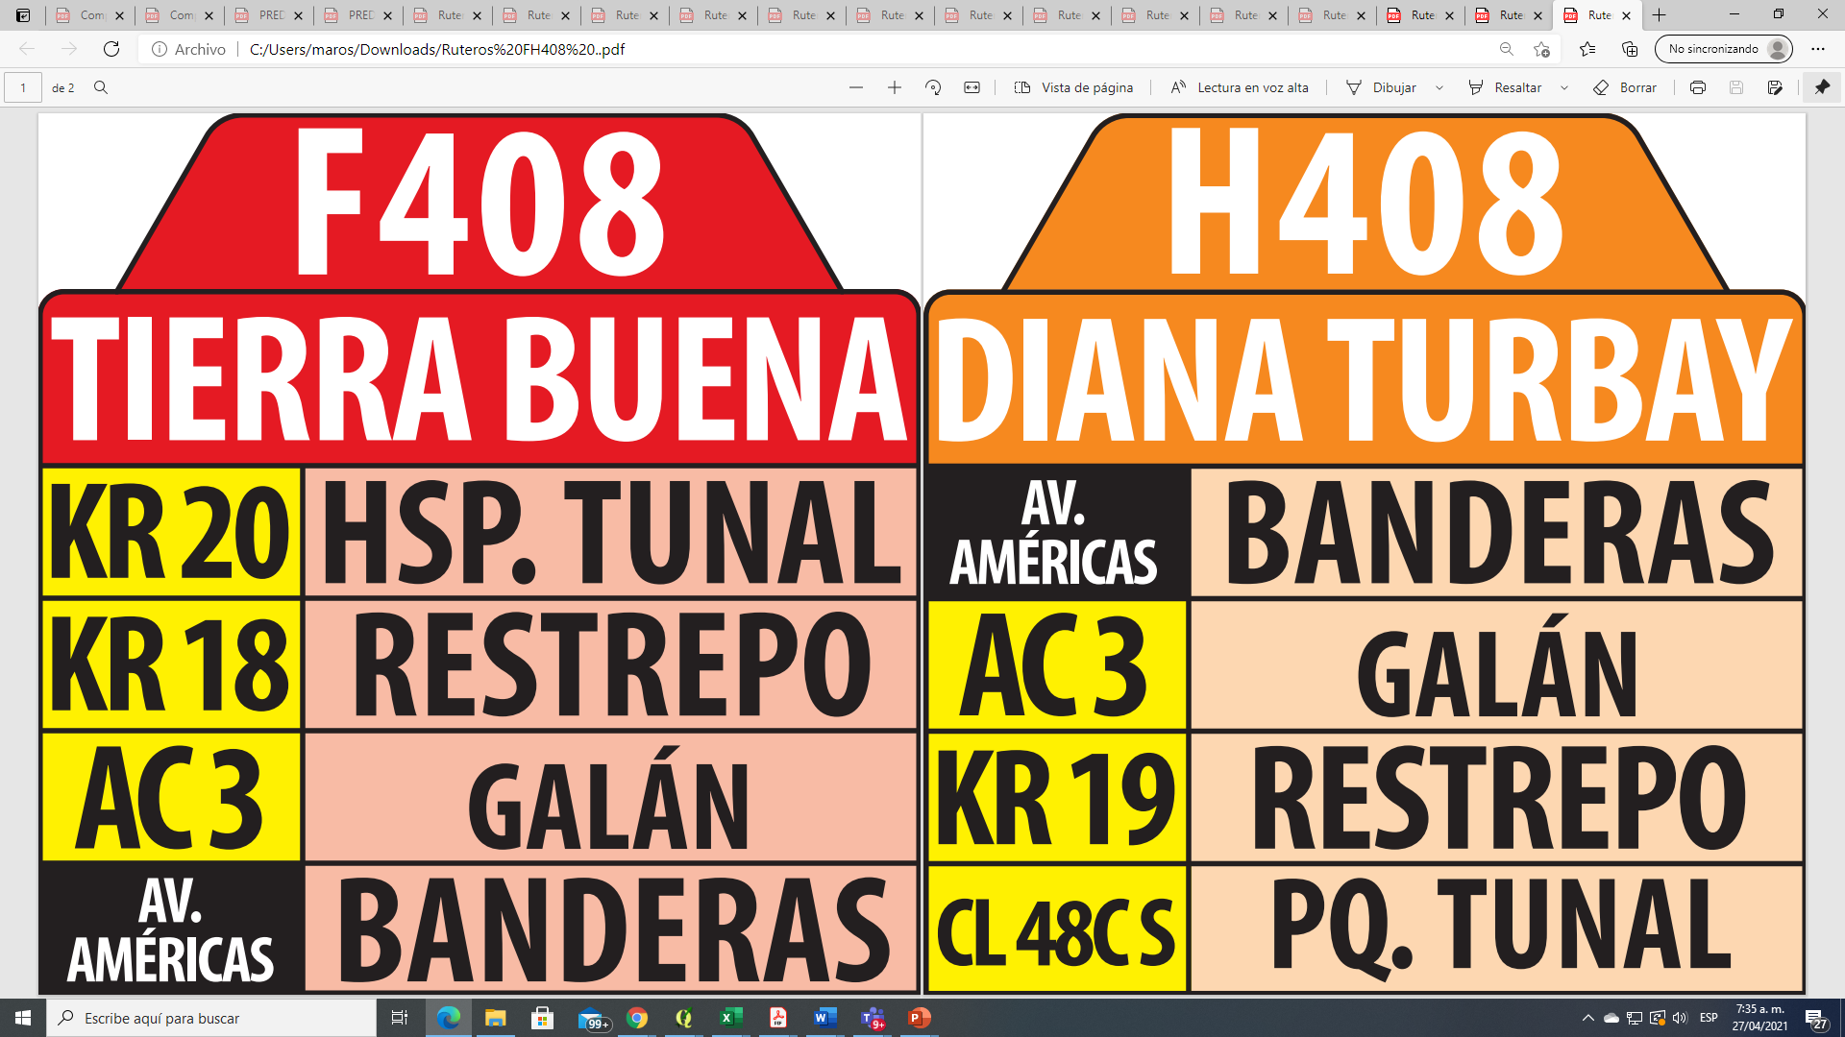
Nuevas rutas del componente zonal en la vigencia 2021
RUTA FH408: TIERRA BUENA – DIANA TURABAY
Ruta FH408

Slide 24
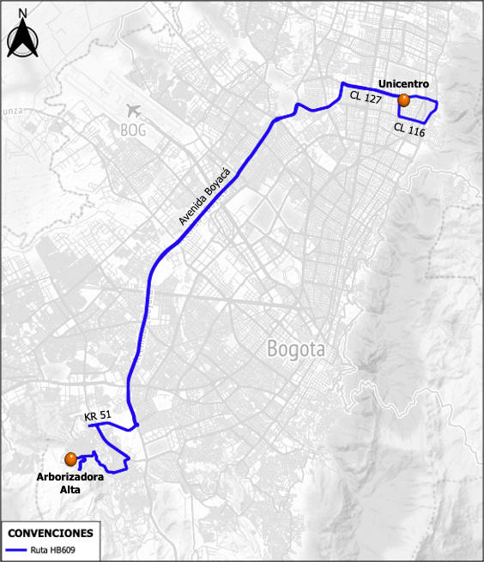
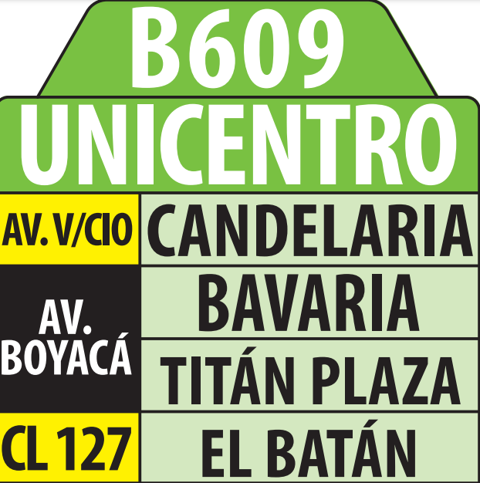
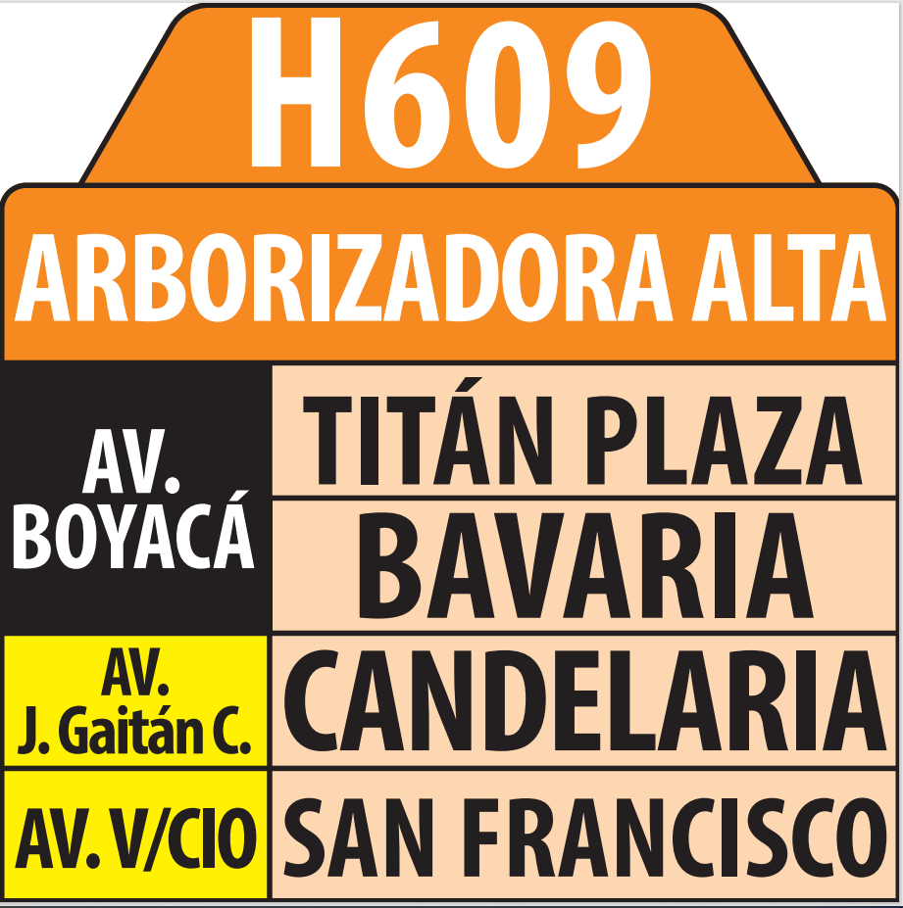
Nuevas rutas del componente zonal en la vigencia 2021
RUTA HB609: ARBORIZADORA ALTA – UNICENTRO

Slide 25
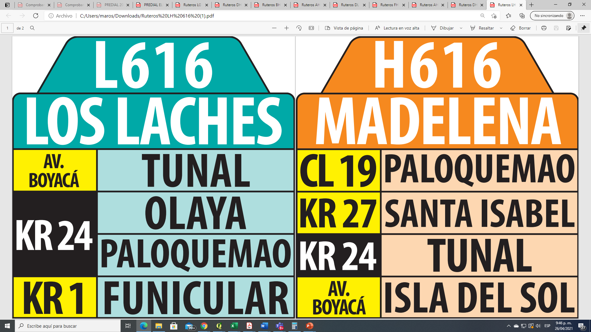
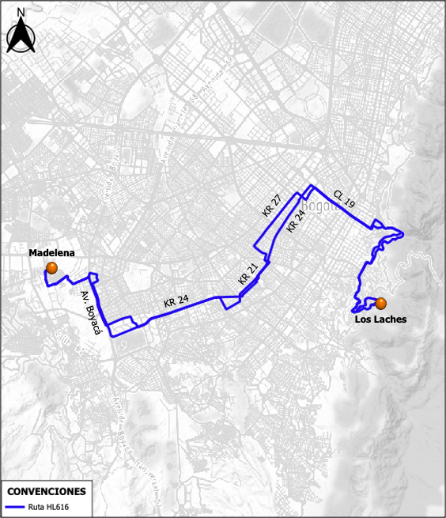
Nuevas rutas del componente zonal en la vigencia 2021
RUTA HL616: MADELENA – LOS LACHES

Slide 26
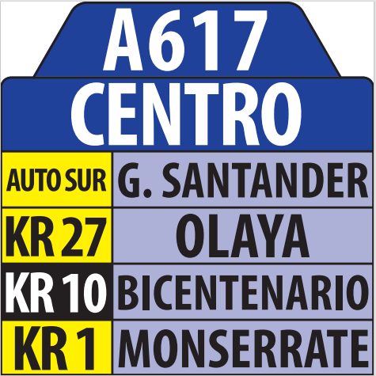
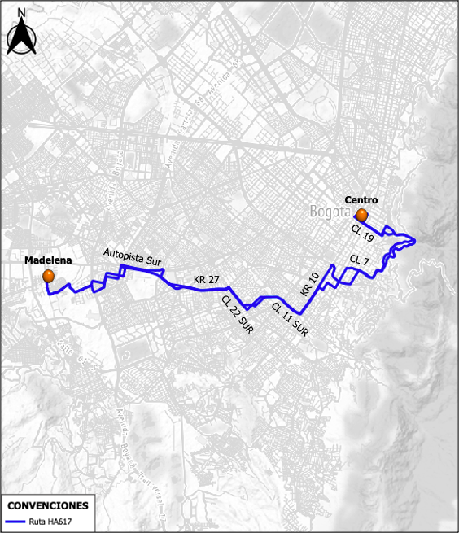
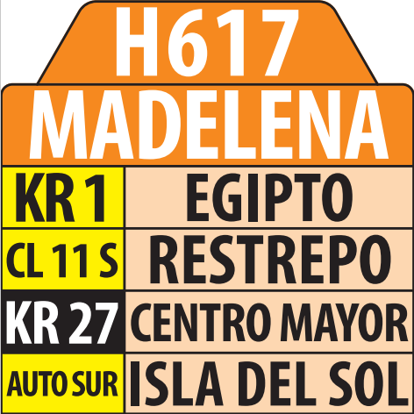
Nuevas rutas del componente zonal en la vigencia 2021
RUTA HA617: MADELENA – CENTRO

Slide 27
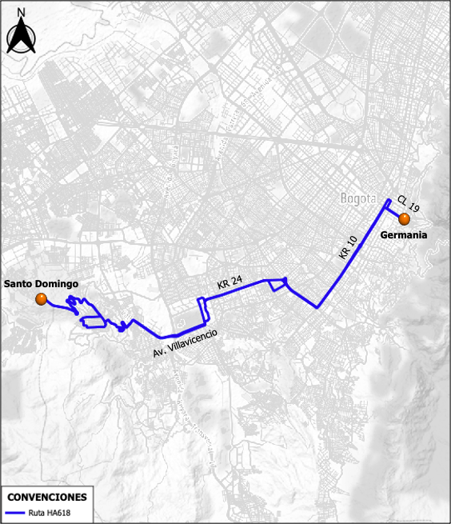
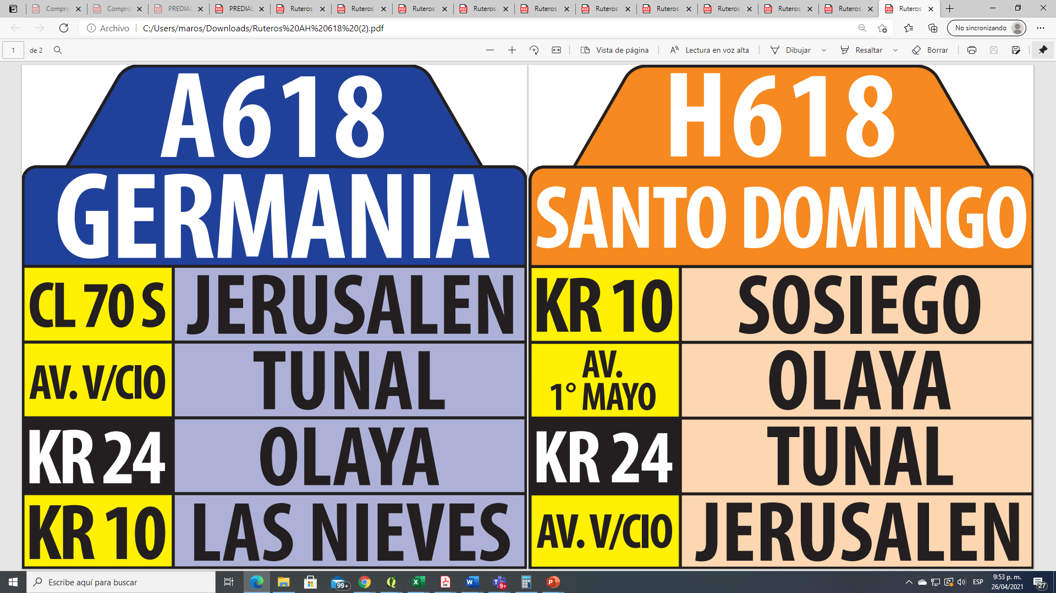
Nuevas rutas del componente zonal en la vigencia 2021
RUTA HA618: SANTO DOMINGO – GERMANIA

Slide 28
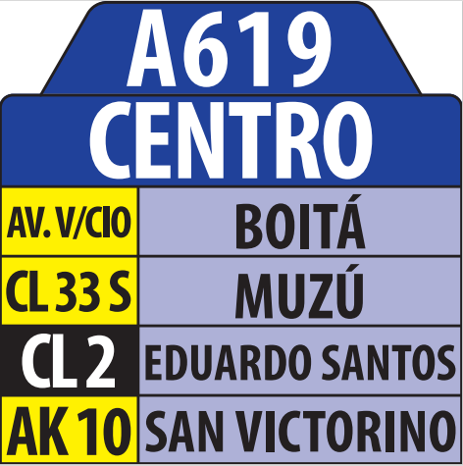
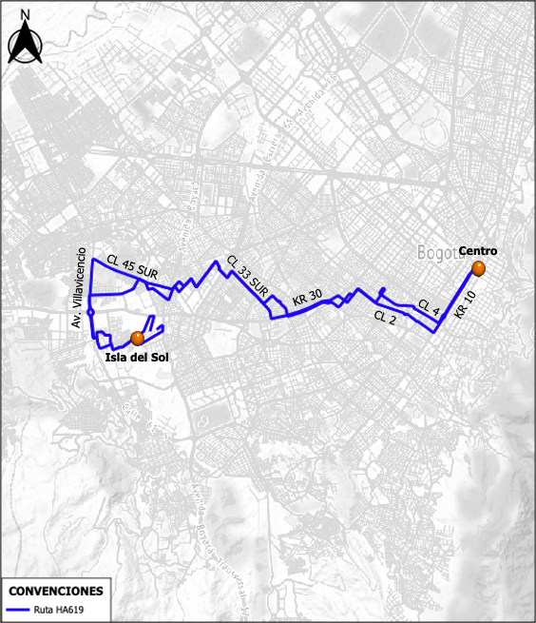

Nuevas rutas del componente zonal en la vigencia 2021
RUTA HA619: ISLA DEL SOL – CENTRO

Slide 29
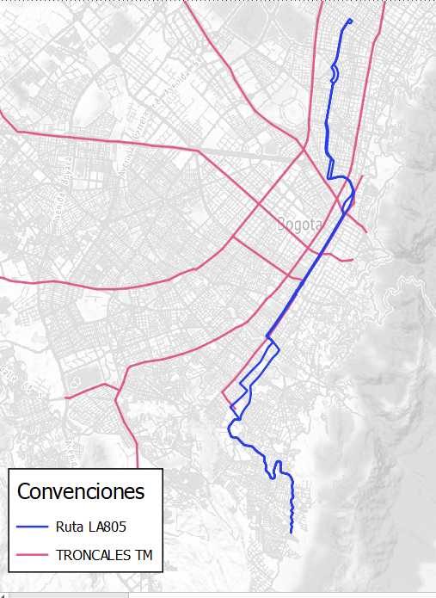

Nuevas rutas del componente zonal en la vigencia 2021
Ruta LA805 “Gaviotas – 7 de Agosto”
Inicio operación:
22-feb-2021
7 de Agosto
Por: Av. Los Cerros, AK 10, AK 7, KR 24
AK 10
Gaviotas

Slide 30


Nuevas rutas del componente zonal en la vigencia 2021
Ruta LH613 “Horacio Orjuela - Perdomo”
Perdomo
Inicio operación:
12-ene-2021
Horacio Orjuela
Por: TV 1A, Molinos, Av. Villavicencio

Slide 31


Nuevas rutas del componente zonal en la vigencia 2021
Ruta DL205 “Bachué – Bosque San Carlos”
Bachué
Inicio operación:
22-feb-2021
Por: KR 24, Kr 27, Cl 72, Av. Cali, Kr 94.
Bosque San Carlos

Slide 32


IMPLEMENTACIÓN UNIDAD FUNCIONAL 14
RUTA HA702: EL UVAL – LAS NIEVES
RUTA HA704: EL UVAL – GERMANIA
HA702 | H702 | EL UVAL | CIUDAD JARDIN | AK 10 | LOMAS | TV 5H | MARICHUELA | AV. CARACAS | COMUNEROS | AUTO LLANO
 | A702 | LAS NIEVES | COMUNEROS | AUTO LLANO | SANTA LIBRADA | AV. CARACAS | MOLINOS | KR 5I | SAN VICTORINO | AK 10
HA704 | H704 | EL UVAL | RICAURTE | KR 27 | EL TUNAL | KR 24 | HSP. MEISSEN | AV. BOYACA | ALFONSO LOPEZ | KE 6 ESTE
 | A704 | GERMANIA | ALFONSO LOPEZ | KE 6 ESTE | HSP. MEISSEN | AV. BOYACA | PQ. TUNAL | KR 24 | LAS NIEVES | AC 19
HA704

Slide 33


IMPLEMENTACIÓN UNIDAD FUNCIONAL 14
RUTA HK700: BELLAVISTA – TERMINAL SALITRE
RUTA HC705: ALFONSO LOPEZ – TIBABUYES
HK700 | H700 | BELLAVISTA | VILLA ALSACIA | AV. BOYACA | EL TUNAL | KR 25 | SAN CARLOS | CL 55 SUR | LA AURORA | AV. CARACAS
 | K700 | TERMINAL SALITRE | SANTA LIBRADA | AV. CARACAS | SAN CARLOS | CL 53 SUR | EL TUNAL | KR 24 | MONTEVIDEO | AV. BOYACA
HC705 | H705 | ALFONSO LOPEZ | Niza | AV. Suba | Floresta | AK 68 | Salitre | AK 68 | Venecia | AK 68
 | C705 | TIBABUYES | Yomasa | CL 84 Sur | La Aurora | KR 3 | Hsp. Meissen | AV. Boyacá | PQ. Tunal | KR 24
HK700

Slide 34


IMPLEMENTACIÓN UNIDAD FUNCIONAL 14
RUTA HA706: EL UVAL – SAN DIEGO
RUTA HK707: EL UVAL - EL REFUGIO
HA706 | H706 | EL UVAL | CIUDAD JARDIN | AK 10 | LOMAS | TV 5H | LA AURORA | AV. CARACAS | ALFONSO LOPEZ | CL 91 SUR
 | A706 | SAN DIEGO | ALFONSO LÓPEZ | CL 91 SUR | SANTA LIBRADA | AC. CARACAS | MOLINOS | KR 5I | GERMANIA | AC 19
HK707 | H707 | EL UVAL | EL CARMEN | CL 17 | EL TINTAL | AV. C. CALI | PORTAL TUNAL | AV. BOYACÁ | ALFONSO LÓPEZ | CL 91 SUR
 | K707 | EL REFUGIO | ALFONSO LÓPEZ | CL 91 SUR | PQ. TUNAL | AV. BOYACÁ | CORABASTOS | AV. AMERICAS | SAN PABLO | CL 17

Slide 35

IMPLEMENTACIÓN UNIDAD FUNCIONAL 14
RUTA HA708: ANTONIO J DE SUCRE – CHICO NORTE
HA708 | H708 | ANTONIO J. DE SUCRE | U. NACIONAL | AV. NQS | VILLA MAYOR | KR 30 | PQ. TUNAL | CL 48B SUR | MTE. BLANCO | AK 1
 | A708 | CHICÓ NORTE | SANTA LIBRADA | AC. CARACAS | HSP. EL TUNAL | KR 20 | SENA | KR 30 | EL CAMPIN | AV. NQS
HA708

Slide 36

IMPLEMENTACIÓN A FUTURO NODO SURORIENTAL
DENOMINACIÓN PRELIMINAR
URIBE URIBE
BOCHICA
DIANA TURBAY
MOLINOS
BILBAO - GERMANIA
PUENTE GRANDE - VILLA ALEMANA
LAS BRISAS HB - LA BELLEZA
LAS BRISAS HB - AGUAS CLARAS
AEROPUERTO - QUIROGA
VILLA CINDY - VEINTE DE JULIO
PROVIDENCIA ALTA - EST. AV 1 MAYO
DIANA TURBAY - EST. AV 1 MAYO
PALERMO SUR
LAS CRUCES
GIRARDOT
LOS LACHES
EL VERJON - EST. BICENTENARIO
LA MARIA
EL RECREO - LA ROCA
AGUAS CLARAS - GALERÍAS
LOS LACHES - CENTRO
GUADALUPE
EST BICENTENARIO - CIUDAD BERNA
Bachué - San Cristóbal
EL ROCÍO - CALLE 11 SUR
TRES REYES - CENTRO
POTOSÍ - CENTRO INTERNACIONAL
USME - AV. 1° DE MAYO
EL TUNO - TERMINAL
USME CENTRO - NORMANDIA
USME CENTRO - TEUSAQUILLO
LA FISCALA - VILLA ALSACIA
DIANA CULTIVOS -GRAL SANTANDER
LOMAS - EST. SANTA ISABEL
BOLONIA USME - MONTEVIDEO
CASALOMA USME - VENECIA
MARCO FIDEL- 1° DE MAYO
LOMAS - MARSELLA
PROVIDENCIA - GALÁN
DOÑA LILIANA - CORABASTOS
NUEVA DELHI - AUTO NORTE EST. TERMINAL
NUEVA DELHI - AUTO NORTE EST. TERMINAL
VILLA GLORIA - CHAPINERO
DOÑA LILIANA - AV. 1° DE MAYO
LAS BRISAS HB - SAN MARTIN DE LOBA
EL REFUGIO - SAN MARTÍN DE LOBA
SANTA INÉS - PORCIÚNCULA
47
Se proyecta implementar 47 rutas que cubrirán las localidades del nodo suroriente.
*Trazados de Referencia, no se tiene codificación definida

Slide 37

IMPLEMENTACIÓN A FUTURO NODO SURORIENTAL
3. Implementación rutas UF 5
22 Mayo 2021
Rutas que reemplazarán las alimentadoras actuales de la zona de Usme
4 rutas dan cobertura a Rafael Uribe Uribe
Buses Eléctricos
Validación a bordo

Slide 38

Resumen avances aún con pandemia

Slide 39

Acciones y resultados aún con pandemia
La reducción de demanda debida a la pandemia por el COVID-19 ha obligado a la Entidad a optimizar el proceso de implementación del SITP.
A pesar de la pandemia y las dificultades presentadas, TRANSMILENIO S.A. avanza en la implementación de los nuevos servicios que complementarán la cobertura de la ciudad.
Se han revisado trazados y necesidad de flota en rutas implementadas y se continua con las próximas a implementar

Slide 40

Acciones y resultados aún con pandemia
Acciones
Nuevas rutas y más usuarios beneficiados. Aumento en la cobertura y red de rutas de transporte público de la ciudad.
Optimización en la prestación del servicio SITP, con mejoras operacionales para incrementar el nivel de servicio a la comunidad beneficiaria.
Incorporación de nuevas tecnologías como buses eléctricos y a gas, de cero a bajas emisiones en toda la ciudad
Resultados
9 rutas nuevas en 2020 y 18 nuevas rutas en primer trimestre de 2021 que dan cobertura en las 4 localidades
38.000 usuarios diarios atendidos con rutas nuevas de 2020, y 59.000 usuarios en rutas nuevas 2021, que pasan por estas localidades
En nuevas rutas de fase V se han vinculado en la ciudad 350 buses eléctricos y quedan pendientes 1135 buses
Se han vinculado en rutas nuevas de fase V 211 buses a GNV y quedan pendientes 323.

Slide 41
LECCIONES APRENDIDAS
Se ratifica que el sistema de transporte es un servicio público esencial, por eso todos los esfuerzos de TRANSMILENIO S.A. van dirigidos a garantizar la operación, a pesar de las contingencias que se presenten en la ciudad.
La demanda es dinámica, y muchos factores la impactan, al punto que en el año 2020, el numero de usuarios llegó a un 50% con relación a un año típico como el 2019.
Es importante conocer el comportamiento de los usuarios en diferentes sectores de la ciudad, evidenciamos que en las zonas del sur y oriente, la demanda se ha recuperado más rápido y por lo tanto estos usuarios han requerido la prestación del servicio en condiciones habituales.

Slide 42

Por nuestra ciudad
TRANSMILENIO S.A.
Notes:
Photo by Sean Pollock on Unsplash

